Slide 1

優秀運動選手學業學習 E 化計畫
課程名稱-肌力和爆發力的發展 (6)
授課講師：何仁育

Slide 2
本講綱要
阻力訓練方法的應用
阻力訓練內容的施實
主要觀念的摘要

Slide 3
阻力訓練方法的應用
肌力或阻力訓練採用阻抗負荷發展肌肉力量與爆發力，根據肌力訓練的目標與計畫，提供多種阻抗的方式，以供選擇：
    體重
    彈力帶或彈力繩
    重物 (包括藥球、壺鈴、沙包等)
    堆疊式負重機械 (滑輪、齒輪、凸輪的機械式重訓設備)
    液壓阻力機械
    開放式重訓器材 (包括槓鈴、啞鈴)

Slide 4
阻力訓練方法的應用
較為大家所接受的肌力訓練方法，採用開放式重訓動作 (free weight)，並結合其它方法，發展肌力及爆發力 (如 增強式運動、藥球) 及敏捷性。
動用多關節大肌群 (挺舉、抓舉、蹲舉) 比動用單關節小肌群 的訓練動作，更容易類化運動表現的動作。

Slide 5
肌力訓練內容的施實
下列的步驟，使教練形成觀念，並幫助他們設計及執行週期化肌力訓練。
1. 決定訓練目標：建立週期化肌力訓練的首要步驟就是決定訓練目標。
2. 決定訓練階段：肌力訓練計畫包括準備階段、競賽階段、過渡階段。一般準備階段的訓練，可用以作為改善專項準備階段及競賽階段的發展。而體能訓練是一般準備階段的主要目標，發展肌力與爆發力，則是專項準備階段的主要目標

Slide 6
肌力訓練內容的施實
3. 決定運動員的需求：教練進行的需求分析，以決定該運動所需的肌力類型、動作形式、運動表現的主要動作、還有能量系統。
4. 考量訓練計畫中所有元素的特性：團隊運動中，教練必須考量肌力訓練方法、體能的內容、敏捷性的成份、並將戰術視為整體訓練的一部分。
5. 選擇訓練計畫中的訓練動作：進行運動的需求分析時，教練必須知道主要作用肌及符合運動表現的訓練動作。另一個選擇動作的考量是訓練階段，某些訓練動作最好使用於週期化計畫的特定階段。

Slide 7
肌力訓練內容的施實
6. 運動表現的檢測：檢測並了解運動員主要或優勢訓練動作的1RM肌力，能夠讓教練確立訓練負荷。運動員必須在不同階段接受檢測，以獲得符合個人所需的負荷。
7. 設計阻力訓練：教練可以找出訓練動作的數量、回合、重覆次數及負荷 (%1RM)，這些變項可用於設計週及月的週期。整個訓練計畫中，教練可能需要改變訓練量、強度及訓練動作，使運動員持續產生生理適應，並提升肌力。

Slide 8
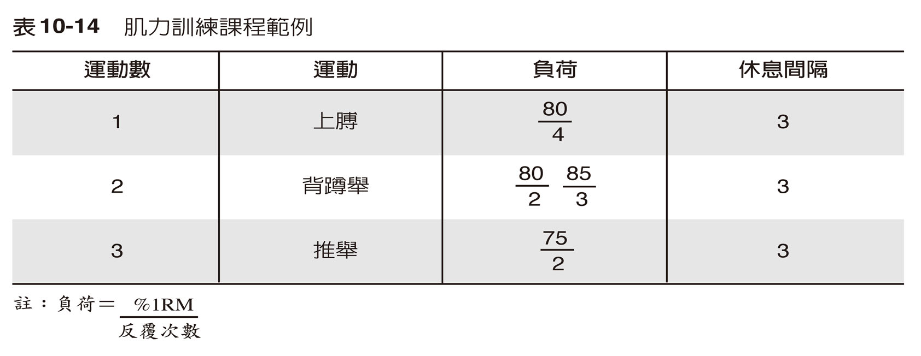
肌力訓練內容的施實
8. 記錄訓練計畫：教練必須記錄訓練動作、回合數、重覆次數及訓練負荷，而這些變項的記錄方式如表10-14。

Slide 9
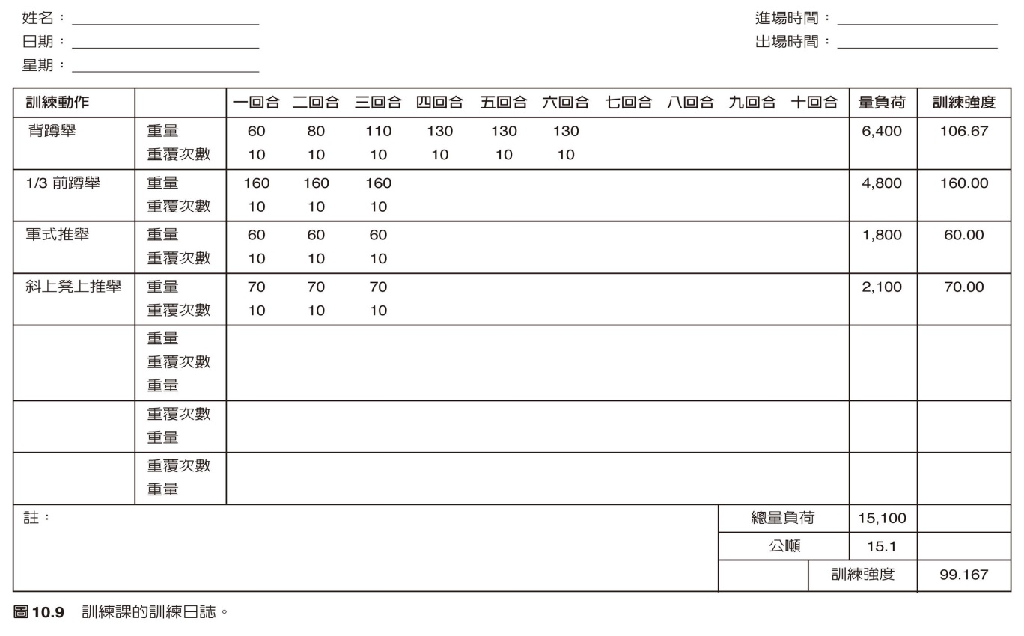
肌力訓練內容的施實
9. 建立訓練日誌：最重要的一個步驟是記錄訓練課所完成的事項，包括訓練動作、完成的重覆次數、回合數、完成負荷的公斤數及訓練課的持續時間。

Slide 10
主要觀念的摘要
肌力是最重要的體能之一，它是爆發力與肌耐力的重要基礎。
週期化肌力訓練是促成最佳肌力表現的極佳工具。
只要肌力訓練方法是多樣性，則可提高運動員的最佳表現。
為了使訓練方法達到最高效益，必須為運動員設計完整且全面的週期化訓練計畫。

